Slide 1
Bolide2d
Sciences
Présenté à
Daniel Blais
Par
Esteban Fortin
msi2
ESV
2019-09-16

Slide 2
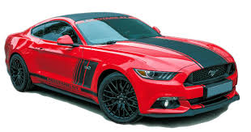

Slide 3
Esteban Fortin

